Slide 1

DT & IT 協同開發平台
主管教育訓練 Section 1
2022/03/18

Slide 2
DQ
SQ
MQ
MQ
CQ
QS
RQ
PCC
TC
IDD
黃盈朋
張曜麟
吳冠輝
吳紹羽
鄒聖民 本次主講
蔡煜昇 本次主講
謝昌麟
張廷
陳振嘉
梁均銘
講師名單

Slide 3
目錄
Chapter 1. 網頁前後端
Chapter 2. 協同開發 Why & What
Chapter 3. 協同開發流程

Slide 4
Chapter 1
網頁前後端

Slide 5












使用者
前端
後端
API
Web Server
DB Server
前後端運作，就好比餐廳的外場與內場：
菜單
顧客
外場人員
內場人員
食材庫房
接收顧客點單
將餐點裝袋
放入番茄醬、餐巾紙
接收前台請求
從庫房取得食材
組合食材

Slide 6
使用者
前端
後端
API
Web Server
DB Server
看板型應用：
在瀏覽器上開啟看板連結
加工並顯示看板資訊
接收請求
回應請求
e.g. 戰情圖、戰情室
從 DB 取得看板資料
※ 僅做簡化示例，實際不會只有一個請求來回
作業型應用：
在瀏覽器上送出表單
顯示立單成功
e.g.
接收請求
回應請求
e.g. Audit+、
客責吸收系統
將表單資料寫入 DB

Slide 7
使用者
前端
後端
API
Web Server
DB Server
定義與特性：
在使用者端運行
透過使用者電腦畫面呈現
使用者可在畫面上操作
組成元素：
HTML，CSS，JavaScript
在伺服器端運行
包含回應前端請求的主機 & 資料庫
使用者不能直接操作
應用的程式語言：Python，Java，SQL ......

Slide 8
使用者
前端
後端
API
Web Server
DB Server
HTML
JS
重要名詞解釋：
CSS
e.g.
HTML (Hypertext Markup Language) 超文本標記語言，用於設計網頁內容，包含段落、清單、表格等，
可以想像它是網頁的「骨架」。
CSS (Cascading Style Sheets) 階層式樣式表，用於設計網頁排版及外觀，包含字體、顏色、動畫等，
可以想像它是網頁的「衣服」。
JavaScript 一種程式語言，用於設計網頁的動態功能，包含刷新圖表、改變樣式、與使用者互動等，
可以想像它是網頁的「神經系統」。
e.g.
e.g.
※ JavaScript 也用於非瀏覽器的環境

Slide 9
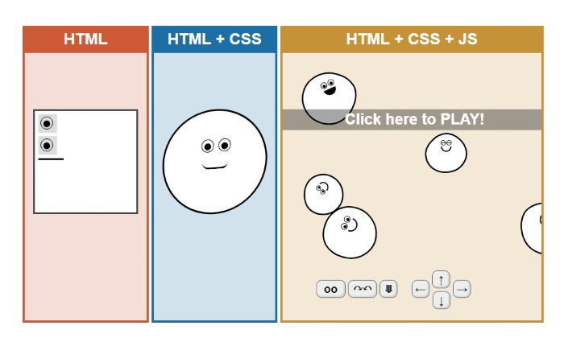
HTML、CSS、JavaScript 各自的效用如同下圖：
圖片來源 https://html-css-js.com/
定義有哪些元素
定義元素形狀、排版
定義動態功能

Slide 10
使用者
前端
後端
API
Web Server
DB Server
JSON
SQL
重要名詞解釋：
(資料)
(程式)
e.g.
SQL (Structured Query Language) 一種程式語言，用於存取關聯式資料庫，且可進行資料整理和運算，
如 WHERE 篩選，COUNT 計數 ......等等。
API (Application Programming Interface) 應用程式向外開放的介面，可供多個程式進行資料拋接，
或請求其他程式執行不同任務。 可以想像一個程式打開了一扇門，開放其他程式和它對談。
JSON (JavaScript Object Notation) 一種資料格式，定義資料的表示方法，便於不同程式之間的溝通，
如同我們定義了中文，讓彼此都能明白對方在說什麼。
e.g.

Slide 11

所以，其中一部分的協同開發流程如下：
撰寫 JavaScript 程式，
並使用 API 取得 JSON 資料
(為了讓前端取得後端資料)
撰寫 SQL 程式
(為了存取後端 DB)
DT
DT
IT
DT
撰寫 JavaScript 程式，
將 JSON 資料呈現於 HTML
(為了讓前端顯示資料內容)
將 SQL 建立成 API
(為了讓前後端溝通)

Slide 12
一個簡單的 Debug 情境
User 反應系統上有某個欄位的數值錯了
出錯的原因可能是？
User 基本資料
1. 錯在前端 HTML
單位應該是「磅」，不是「公斤」。
2. 錯在後端 SQL
取資料庫時，不小心取到「身高」欄位。
3. 錯在後端 DB
最初在資料儲存時，就寫錯數值了。
4. 錯在 ......
生日：
1990/01/01
身高：
180
公分
體重：
180
公斤
?

Slide 13
Chapter 2
協同開發 Why & What

Slide 14
Why -- 為什麼我們需要協同開發
改善流程：每個部門都有看板、戰情室開發需求，應統一協作模式。
提升效率：DT 投入開發，解決 IT 資源問題，加快開發與改版進程。
正規系統：與 IT 系統串聯，不再閉門造車，保障日後維運與資訊安全。
達成需求：更貼切 DE 理想，並非以技術考量為主，節省與 IT 溝通成本。
學習成長：增加與 IT 技術交流機會，互相切磋，刺激成長。
DE
DT
IT

Slide 15
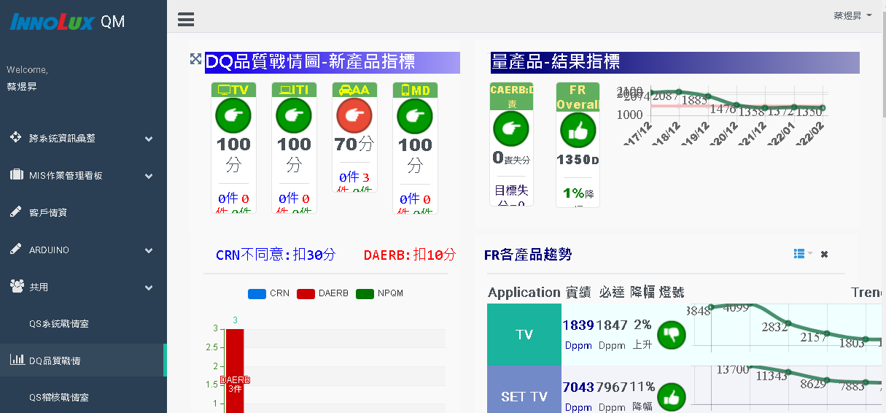
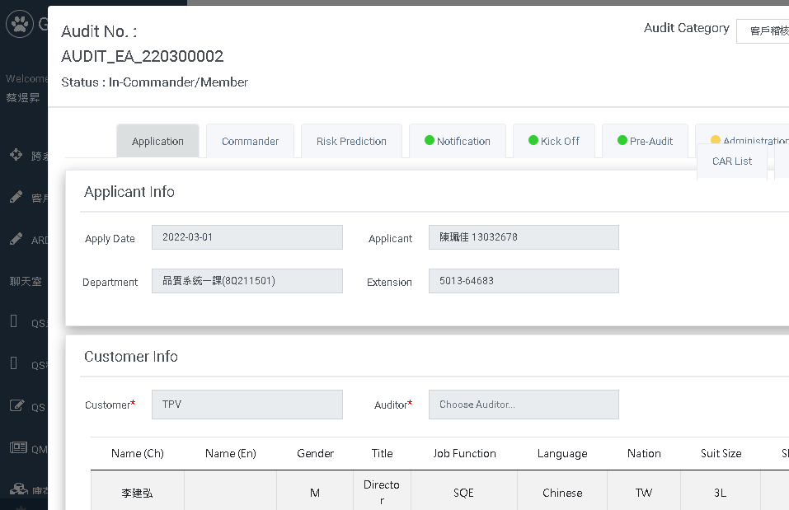
What -- 什麼系統可以協同開發
任何新開發的新系統，只要佈署於規定伺服器，即可啟動協同開發。
看板型應用
作業系統型應用
一個簡單的判斷方法：網址開頭是「http://tnvqis03/」的系統，
皆支援協同開發，因為該程式有佈署於規定伺服器。

Slide 16
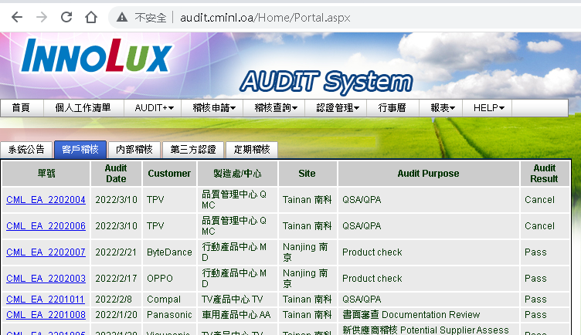
What -- 什麼系統不可以協同開發
X 未佈署於「tnvqis03」的舊系統，通常不支援協同開發，
僅能請 IT 協助改版，或重新開發一個新系統來替換它。
原稽核系統
※ 各系統是否支援協同開發，應和 IT 窗口確認實際狀況。

Slide 17
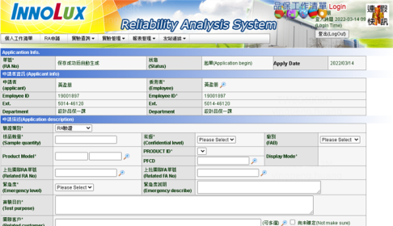

一個特殊的協同開發案例，智能專案
在原系統上，加入 DT 開發的 AI 模型，增添智能輔助功能。
RAS System ：根據使用者的文字描述，智能搜索歷史相似案件
(Python Flask 佈署於 tnvqis03)
由 DT 增設 AI 模型，建置 API 給前端呼叫
由 IT 開發的原系統

Slide 18
Chapter 3
協同開發流程

Slide 19
看板與作業系統的差別
不同的應用類型, 會有不同的開發流程
項目 | 看板 | 作業系統
資料庫 | Data Node | 作業系統資料庫
資料使用 | 只取資料 | 取資料, 新增資料，刪除資料, 更新資料
畫面 | 圖表色彩豐富 | 多為單純的表單資料
簽核流程 | 無 | 有

Slide 20
DE: Domain Expert
協同開發流程:看板類
DT: Data Technology
協同開發的細部工作流程
IT: MIS 小維的 team
DE
DT
DT
IT
DT
DT
需求規劃與分析
Prototype 製作
開立看板IT需求單
審核IT需求單
向 Owner
提出原系統資料需求
申請Data Node Table
DT
IT
DT
DT
IT
開發
前端程式
建立 API
申請 API
撰寫SQL
建立Data Node Table
Bug/修改意見
DE
DT
IT
DE
使用者
測試
申請
程式上線
程式佈署上線
使用者
使用

Slide 21
黃色框為與看板類主要差異處
協同開發流程:作業系統類(含簽核)
藍色框為包含簽核流程的系統
DE
DT
DT
IT
DT
DT
需求規劃與分析
Prototype 製作
開立系統IT需求單
審核IT需求單
設計作業系統Table
申請測試DB Table
IT
DT
IT
DT
DT
IT
建立
簽核流程
申請
簽核流程
建立 API
申請 API
撰寫SQL
建立測試DB Table
DT
DE
DT
IT
DT
IT
DE
開發
前端程式
使用者
測試
申請作業DB Table
建立作業DB Table
申請
程式上線
程式佈署上線
使用者
使用
Bug/修改意見

Slide 22
需求變更類型與修改範圍
修改的項目越多，需要的時程就要越長
下表為需求變更的類型可能牽涉的主要修改的項目
變更類型 | HTML | CSS | JavaScript | SQL | Database | 流程
文字大小 |  | V
顏色 |  | V
版面位置調整 | V | V
資料邏輯 |  |  | V | V
增加資料欄位(由原有資料運算出來) | V |  | V
增加資料欄位(Data Node有此資料欄位) | V |  | V | V
增加資料欄位(Data Node無此資料欄位) | V |  | V | V | V
簽核流程變更 |  |  | V |  | V | V

Slide 23
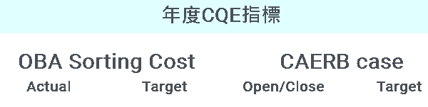
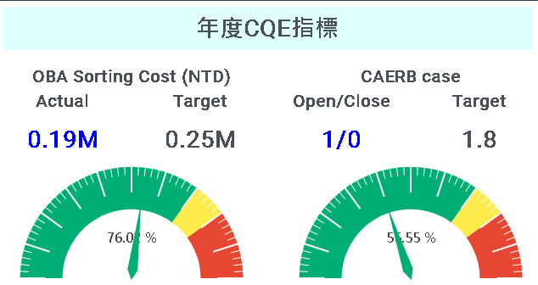
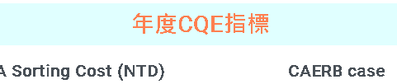
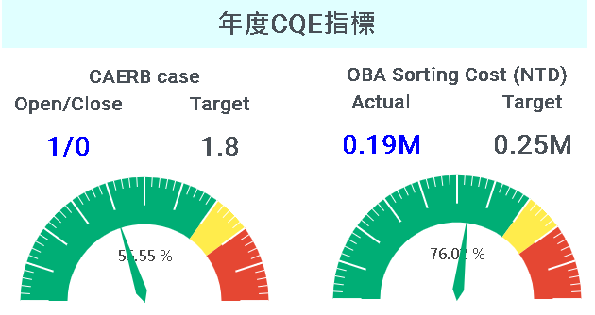
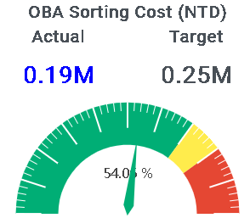
需求變更類型範例
文字放大
改變顏色
位置調整
變更資料邏輯

Slide 24
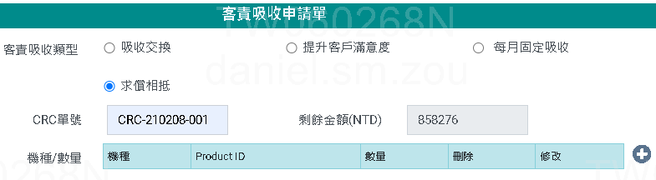
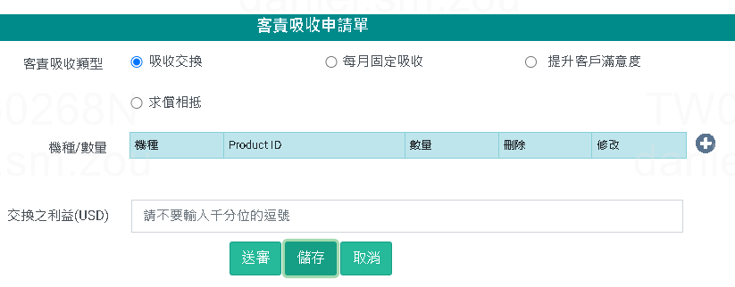
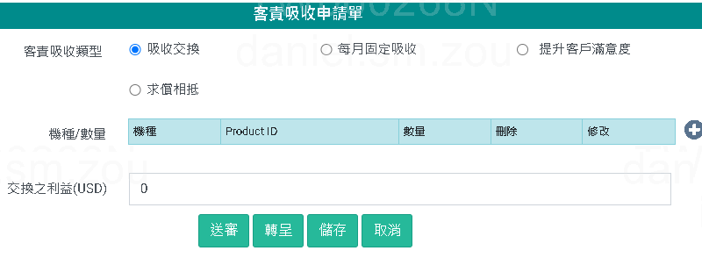
需求變更類型範例
增加資料欄位
簽核流程變更

Slide 25

This information contained in this file is the exclusive intellectual property or confidential document of Innolux Corporation (“INX”), and shall not be distributed, reproduced, or disclosed in whole or in part without prior written permission of INX. INX shall not be liable for any information and unauthorized misuse, abuse, modification of this file.
www.innolux.com

Slide 26
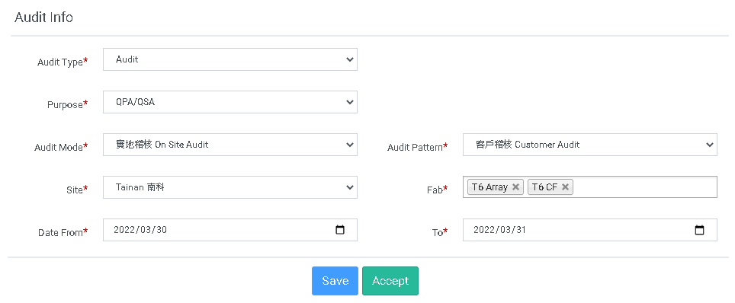
e.g. 表單

Slide 27
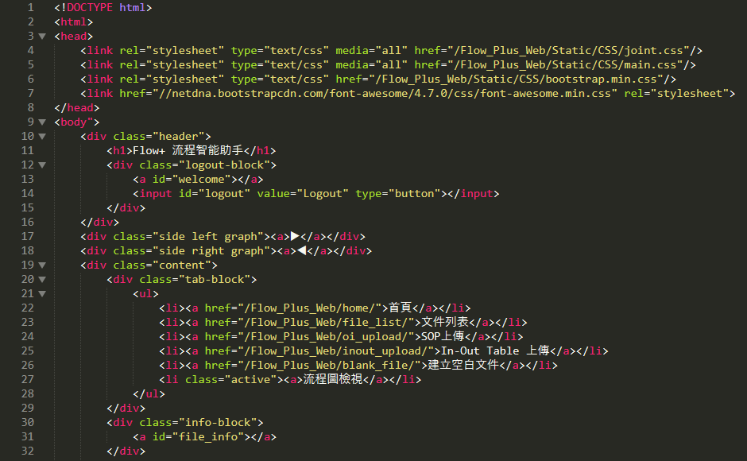
e.g. HTML

Slide 28
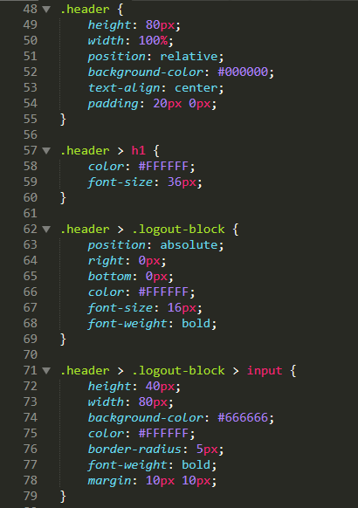
e.g. CSS

Slide 29
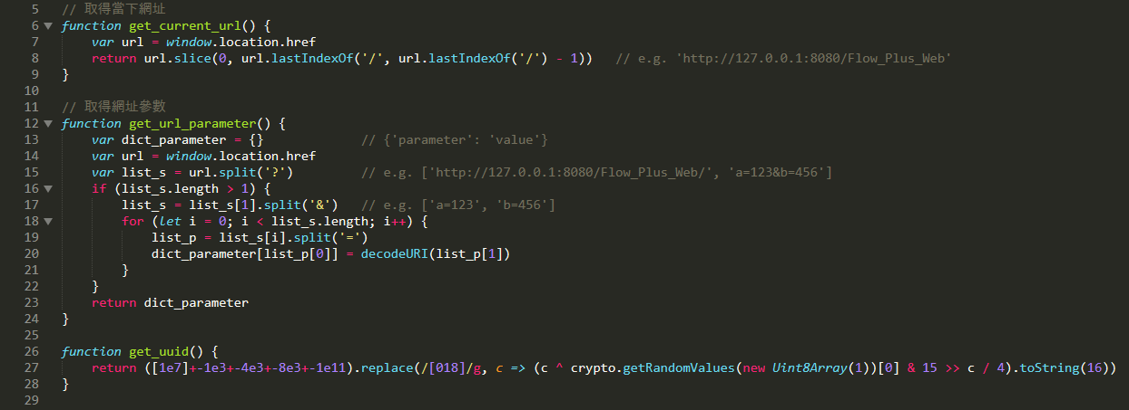
e.g. JavaScript

Slide 30
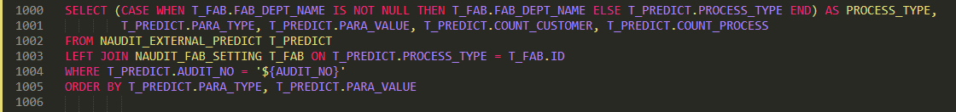
e.g. SQL

Slide 31
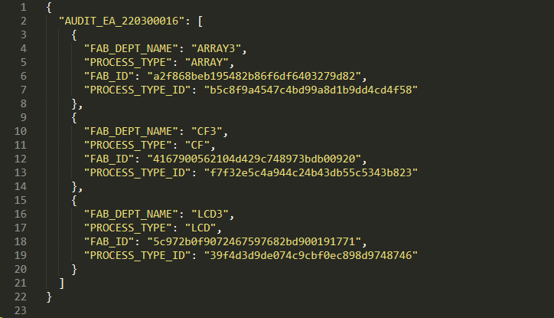
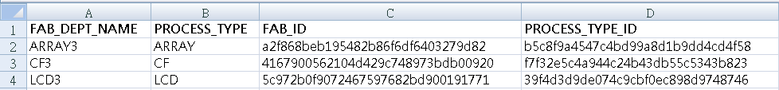
e.g. JSON
形似於表格 (實際可以更多維、更複雜)

